Slide 1
LEIA AQUI ANTES DE INICIAR: INSTALE A FONTE “RUBIK”. CLIQUE NESTA CAIXA DE TEXTO, SELECIONE A LISTA DE FONTES E “MAIS FONTES”.
Experts e Facis, abram a aba Anotações do Slides para ver as orientações para cada slide inicial
View / Show Annotation
(Ver / Mostrar Anotações)
Este template tem os modelos configurados para diferentes usos
Notes:
[FACI/EXPERT] Importante nesses primeiros encontros das pessoas no formato de aulas remotas que façamos onboarding com disclaim (observações) e orientações para boas práticas. No primeiro encontro, pode ser que a gente tome 10-15 min iniciais da aula para que todas as pessoas aterrissem e entendam as ferramentas. Mas evite ultrapassar esse tempo limite de 15 min para iniciar o conteúdo.

Slide 2
JÁ VAI COMEÇAR
_
QUE BOM QUE VOCÊ VEIO
CASES, OPORTUNIDADES E MÉTRICAS
ENQUANTO ISSO…
Escolha um lugar confortável para você sentar e se acomodar
Que tal pegar um snack pra matar a fome, uma água, um chá
Abra o chat, envie um “olá” e #sentimento de como chega
Que tal pegar caderno e caneta para anotações
Notes:
[EXPERT/FACI] Essa é a tela de espera da sala de aula virtual. Mantenha a apresentação neste slide até o início da aula.
Por favor, não esqueça de alterar os colchetes [INSIRA O TEMA DA SUA AULA] para o tema da sua aula.

Slide 3

_
WELCOME
QUE BOM
QUE VOCÊ
VEIO!
Notes:
[FACI] Saude as pessoas que vieram, saude EXPERT e diga que já vai passar a voz. Antes só fazer o checkin e dar orientações iniciais

Slide 4

FELIPE FÁBIO FRIGERI
Cientista de Dados Sênior – Itaú Unibanco
LinkedIn
Currículo rápido:
Graduação Física/USP (2010)
Mestrado/USP – Física Atmosférica (2013)
Itaú Unibanco – desde 2013
Ex-aluno Tera! (Turma de Outubro/2019)
CASES, OPORTUNIDADES E MÉTRICAS
Notes:
[EXPERT] Evite muito tempo de apresentação pessoal para que haja mais curiosidade do que definições e conclusões

Slide 5
ALGUMA EXPECTATIVA ESPECÍFICA SOBRE OS TEMAS?

Slide 6
AGENDA
_
NOSSO ENCONTRO DE HOJE
Cases: O repositório do Cientista de Dados
Case de Modelagem Wine Dataset
Intervalo – 5 min
Case de Modelagem Sberbank
Dúvidas e reflexões finais
Como foi?
Notes:
[EXPERT] Fique a vontade para criar novos blocos e intervalos. A única determinação é que a cada 45 minutos no máximo haja um intervalo para as pessoas sairem da frente da tela para toalete, descanso da vista, da concentração e possam relaxar o corpo

Slide 7
CASES: O REPOSITÓRIO DO CIENTISTA DE DADOS

Slide 8



O que vamos tratar nessa aula?
Entender e aplicar o que sabemos de Data Science em CASES reais com Datasets Guiados
Ao longo do processo, vamos buscar e desenvolver OPORTUNIDADES de aperfeiçoar nossas soluções, nos dados e nas técnicas
Vamos escolher e acompanhar MÉTRICAS de avaliação de modelos para ver, na prática, a melhoria contínua dos nossos modelos

Slide 9

Mas cases podem ajudar em projetos reais?
Independente do problema de negócio, a obtenção, o entendimento e a preparação dos dados são etapas comuns a todos os projetos de modelagem
As etapas de modelagem e avaliação também são iterativas e muitas vezes podem retomar discussões sobre o problema de negócio
Crisp-DM by Kenneth Jensen, CC BY-SA 3.0

Slide 10
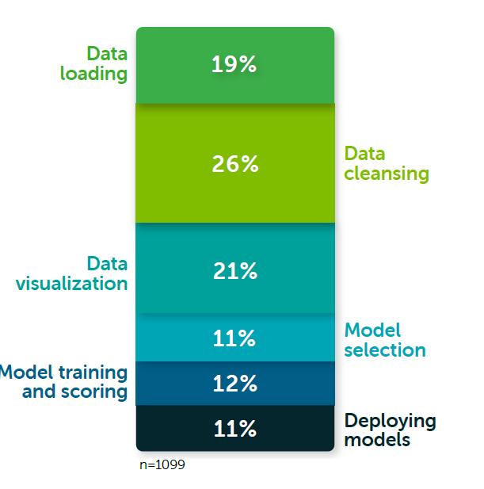
E mesmo no desenvolvimento, os tempos não são iguais
A etapa de Modelagem, já incluindo escolha do modelo e treinamento, consome em média 23% do tempo de um projeto
Em contraste, as etapas de processamento e visualização dos dados consomem em média 47% do tempo de um projeto
Pesquisa feita pela Anaconda com Cientistas de Dados sobre tempos gastos em cada etapa de projetos de Data Science

Slide 11

Objetivo da aula!
No limite, como cientistas temos que ser um tanto canivete suíço por lidarmos com muitas etapas do projeto de Data Science
Usem os cases como repositório de técnicas para seus próprios projetos

Slide 12



Como interagir nessa aula?
Acompanhe o código comigo! Codar ao mesmo tempo que assiste a aula pode ser desafiador
#Comente perguntas ou respostas no chat sempre que possível
Levante a mão quando e se não entender alguma linha de código ou processo

Slide 13

CASE 1: WINE DATASET
NESTE DESAFIO, PRECISAMOS DESENVOLVER UM MODELO QUE PREVEJA A NOTA DE QUALIDADE DE VINHOS PORTUGUESES (0-10)
Algum candidato para compartilhar a solução?

Slide 14

INTERVALO 5 MIN
APROVEITE PARA:
Fazer anotações do que viu até agora (aprendizados, insights, dúvidas)
Levantar-se, esticar os braços e as pernas
Ir ao toalete
Pegar uma água, um chá, um snack
NO RETORNO, TEREMOS!:
Solução do Wine Dataset e nosso primeiro repositório de técnicas!

Slide 15
CASE 1: WINE DATASET
NESTE DESAFIO, PRECISAMOS DESENVOLVER UM MODELO QUE PREVEJA A NOTA DE QUALIDADE DE VINHOS PORTUGUESES (0-10)

Slide 16
ALGUMA DÚVIDA ATÉ AQUI?

Slide 17

INTERVALO 5 MIN
APROVEITE PARA:
Fazer anotações do que viu até agora (aprendizados, insights, dúvidas)
Levantar-se, esticar os braços e as pernas, relaxar por mais tempo
Comer algo para voltar com energia renovada
Ir ao toalete
NO RETORNO, TEREMOS!:
Nosso segundo Case guiado, mais complexo e com mais técnicas para nosso repositório!

Slide 18
ALGUMA DÚVIDA ATÉ AQUI?

Slide 19
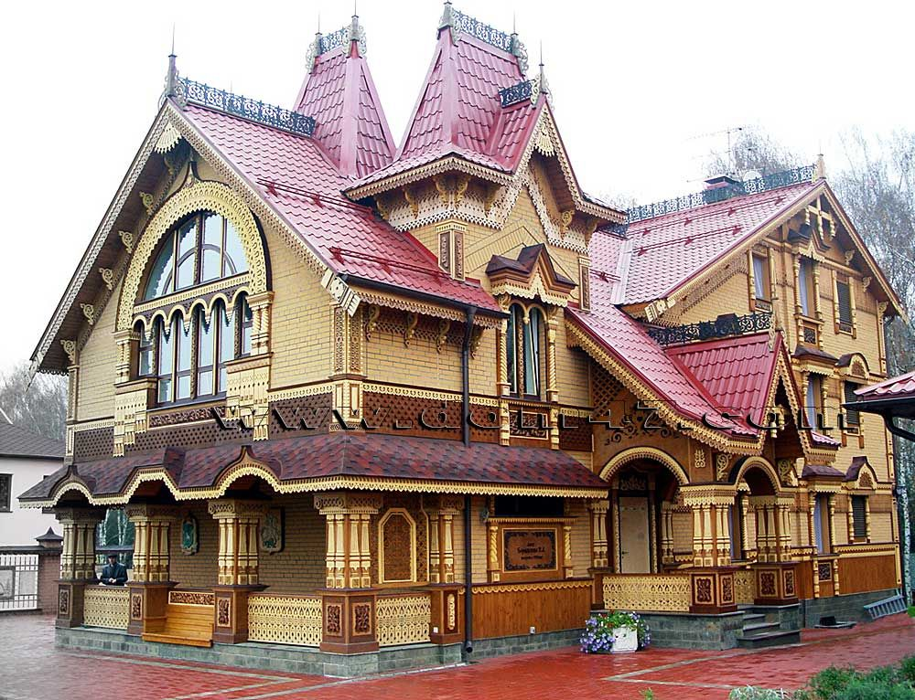
CASE 2: SBERBANK DATASET
NESTE DESAFIO, PRECISAMOS DESENVOLVER UM MODELO QUE PREVEJA O PREÇO DE IMÓVEIS NA RÚSSIA, COM O VALOR EM RUBLOS

Slide 20
DÚVIDAS FINAIS

Slide 21
REFERÊNCIAS SOBRE OS TÓPICOS
Neste artigo do Towards Data Science vocês poderão acompanhar (e adicionar ao repositório de vocês) várias técnicas diferentes de detecção e remoção de outliers, além do Zscore que fizemos em aula!
Neste artigo do Towards Data Science vocês poderão aprender também outras técnicas de consideração de missings nos Datasets, com mais possibilidades de imputação e também os tradeoffs das técnicas. Tem até uma consideração sobre imputação em séries temporais, para os grupos dos projetos de Fundos Imobiliários e de Passagens Aéreas!
Este repositório de técnicas avançadas de visualização será muito útil para vocês também, usem e abusem dos tipos de gráficos na hora de explorar os dados!

Slide 22
COMO FOI?

